Slide 1
Caminalcules
Presentació 4: Els mecanismes de l’evolució

Slide 2
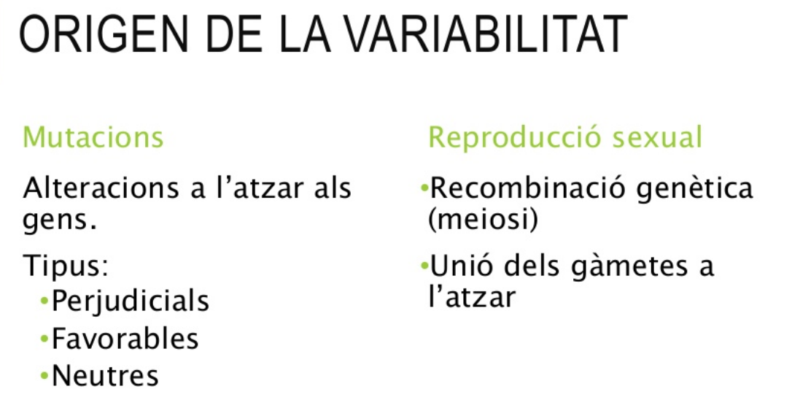

Slide 3
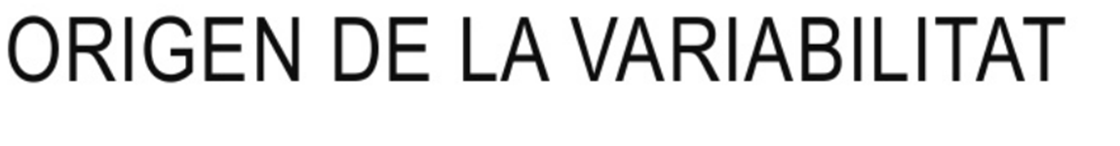
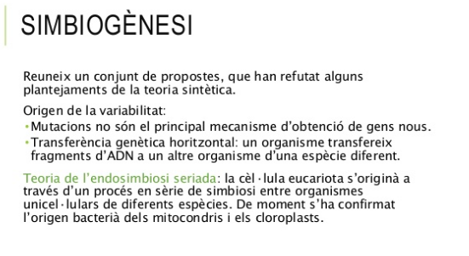

Slide 4
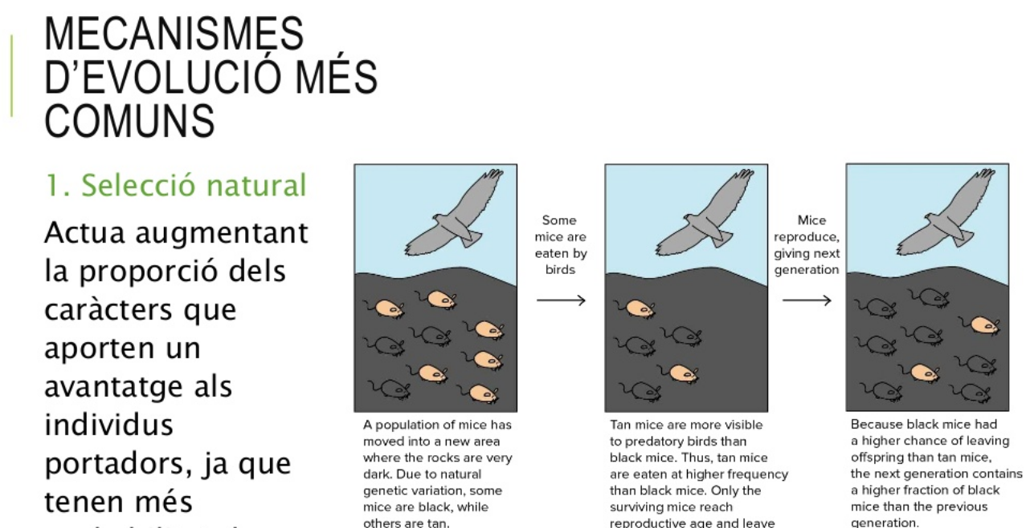

Slide 5
Pressions de selecció
Climàtiques
Biòtiques i Tròfiques (depredadors, competidors, paràsits, disponibilitat aliment...)
Abiòtiques (contaminacions, llum, aigua...)

Slide 6
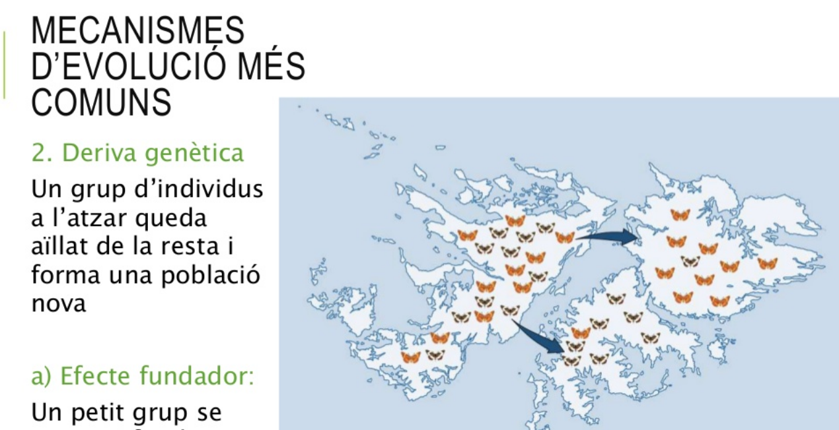

Slide 7
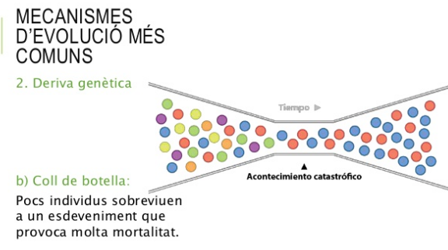

Slide 8
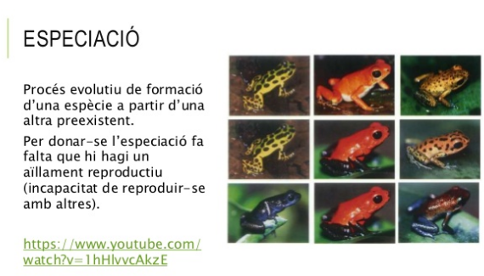

Slide 9
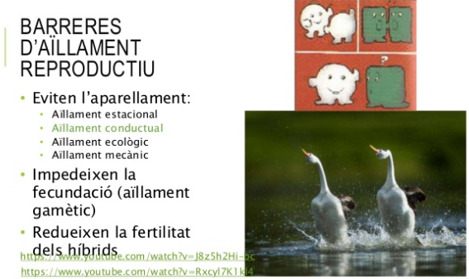

Slide 10
Coevolució
Els cas dels antibiòtics i virus.
L’adeqüació del bec a la forma de la flor.
Flors que s’assemblen a abelles.

Slide 11
Fenòmens evolutius
Radiació adaptativa
Extinció
Convergència i divergència evolutiva
Monofilètics, Parafilètics, Polifilètics

Slide 12
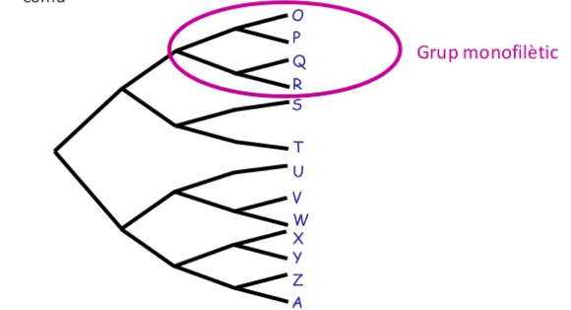
Grup polifilètic
Grup parafilètic

Slide 13
Prediccions i induccions.
Ecosistema-Funció-Evolució
Carbonífer
Descobriment super-depredador
Extrapolacions a partir del que sabem: dinosaures i rèptils.

